Slide 1
Redes Neurais Artificiais
Visão Computacional Moderna

Slide 2
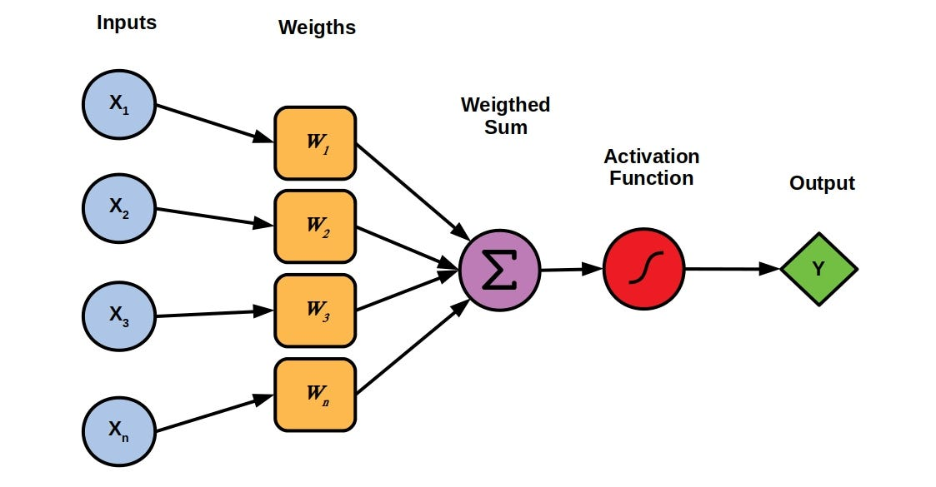
Perceptron

Slide 3
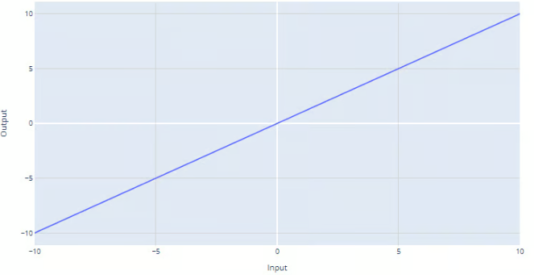
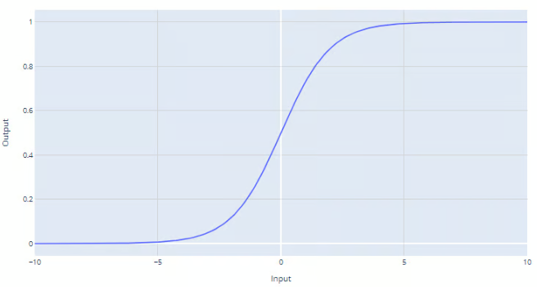
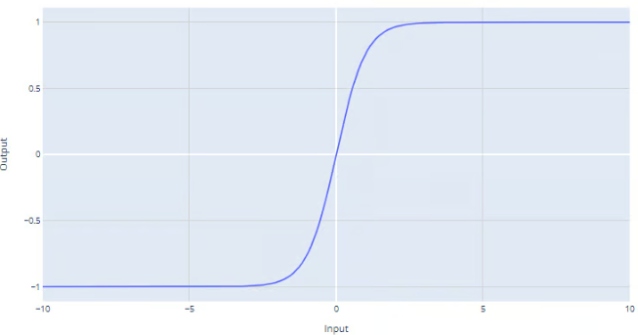
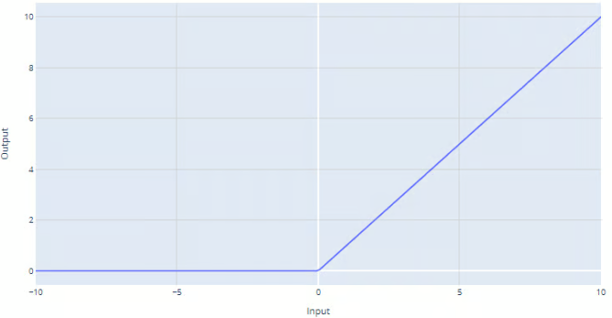
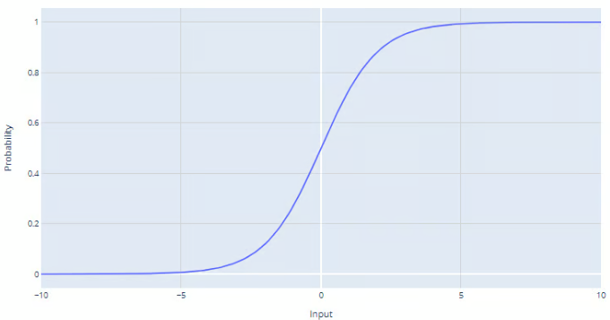
Funções de Ativação
Linear
Sigmoid
Tanh
ReLU
Softmax

Slide 4

Como a Rede Aprende?

Slide 5
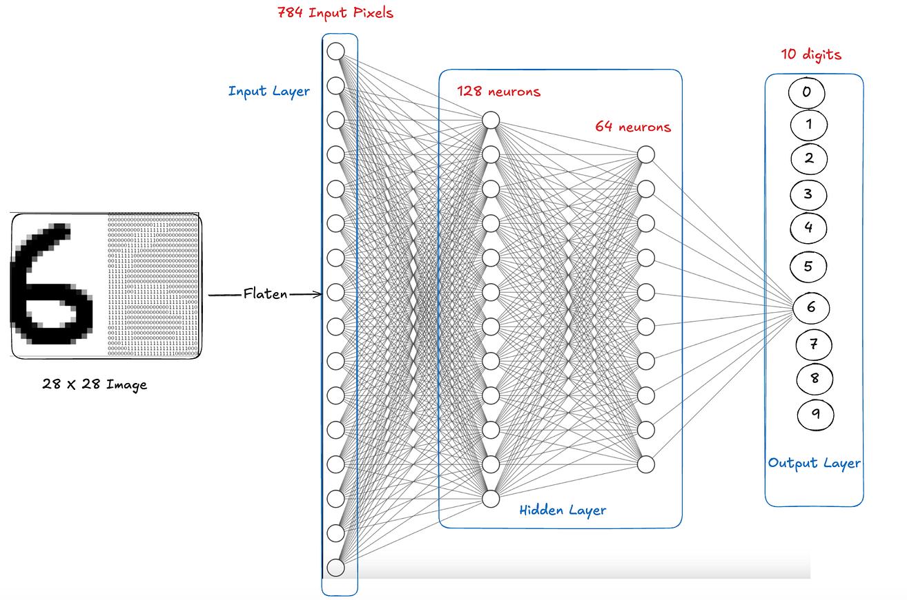
Como a Rede aprende?

Slide 6
Cálculo do Resultado
Input
Resultado
0
0.23
Bias
(viés da rede)
w10 = 0.23
{
i1
1
0.11
r₀ = 𝜮 ( i_{n}·w_{n0}) + b
2
0.67
i2
…
…
…
3
0.01
4
0.19
i₁·w₁₀+ … + i_{n}·w_{n0}+ b
5
0.57
i…
6
0.13
in
7
0.77
8
0.36
9
0.07

Slide 7
Balanceamento de Pesos
Input
Resultado
Dado Rotulado
w11 = 0.23
0
0.23
0.00
i₁·w₁₀+ … + i_{n}·w_{n0}+ b
i1
1
0.11
0.00
2
0.67
0.00
i2
…
…
…
3
0.01
0.00
Loss Function ou MSE
𝜮 (err_{n})²
4
0.19
1.00
5
0.57
0.00
i…
6
0.13
0.00
in
7
0.77
0.00
8
0.36
0.00
9
0.07
0.00

Slide 8
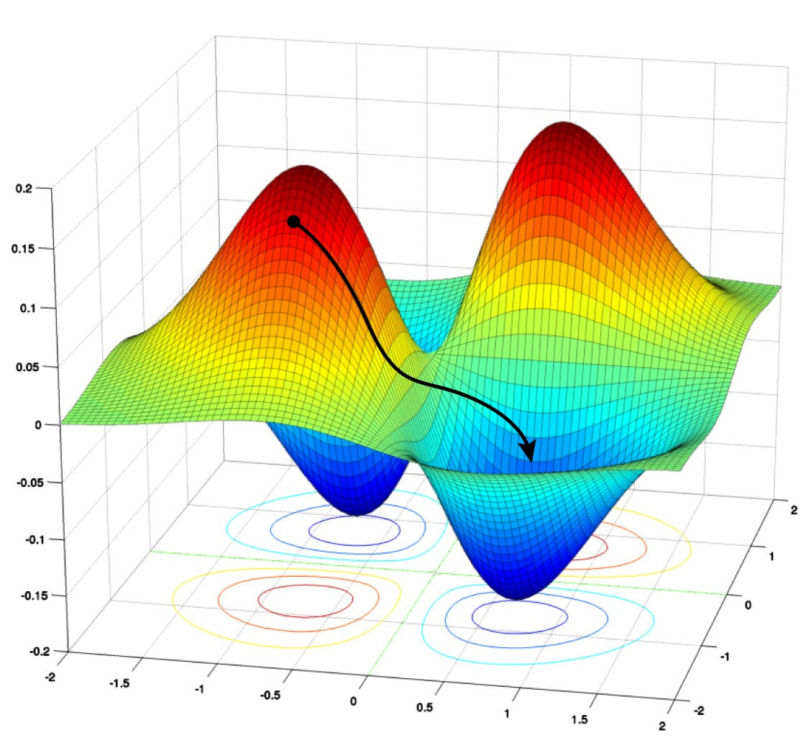
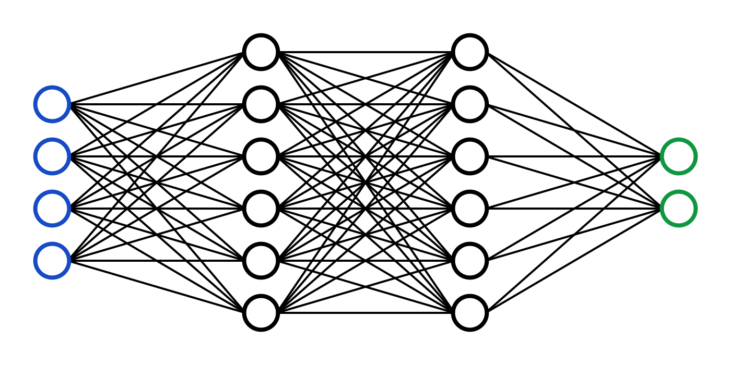
Conceitos Adicionais
Batch
Epoch
Learning Rate
FeedForward
BackPropagation

Slide 9
FIM

